Slide 1
Unit 2 Lesson 1 I have a new sweater.
WWW.PPT818.COM

Slide 2
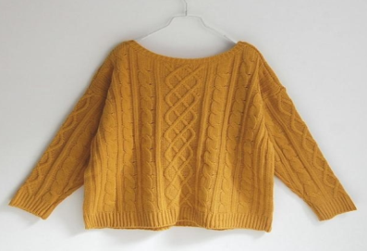
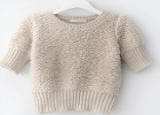
What’s this?
sweater
找茬找不同

Slide 3
It’s yellow.
It’s white.
It’s big.
It’s small.

Slide 4
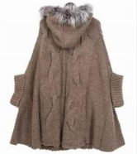
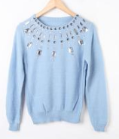
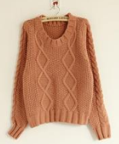
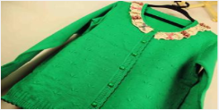
用英语描述一下这些毛衣。

Slide 5
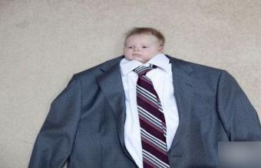
It’s too big.

Slide 6
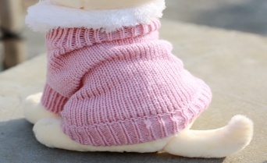
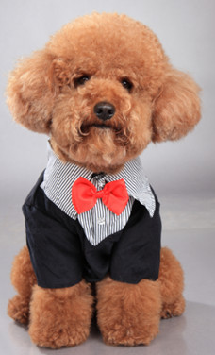
It’s __________.
lovely
It’s _________.

Slide 7
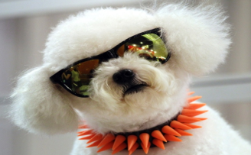
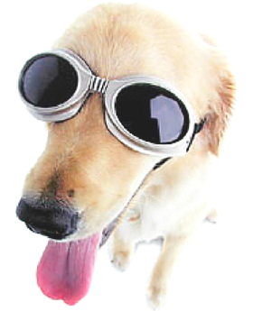
It’s __________.
cool
It’s __________.

Slide 8
整理
lovely
cool
small
too
lovely
new

Slide 9
love
I have a…
It’s…
I love it.

Slide 10
介绍一下你拥有的衣服或物品吧，并描述一下它们的特征噢，看谁的东西最有特点！

Slide 11
整理
给物品贴标签 It’s…
too big

Slide 12
整理
给物品贴标签 It’s…
small

Slide 13
整理
给物品贴标签 It’s…
lovely

Slide 14
学习课文并回答问题：
Li Ming’s sweater is too___.
Li Ming’s new sweater is ___.

Slide 15
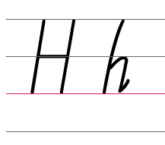
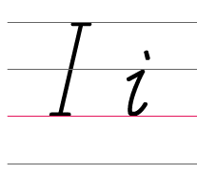
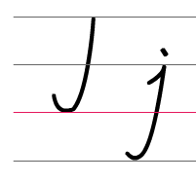
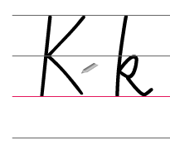

Slide 16
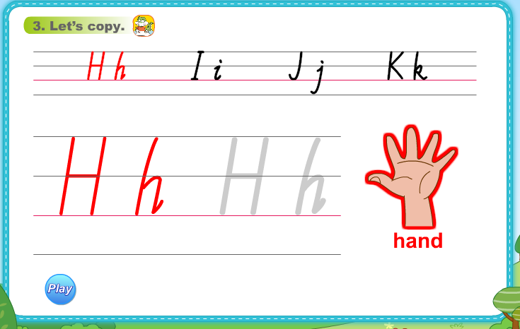

Slide 17
I have… It’s __________.
small
lovely
new
cool

Slide 18
1.小组合作：我说物品，你描述。例如：物品: sweater，描述语：I have a new sweater. It’s xx.
2.正确书写 Hh, Ii, Jj, Kk 并注意书写格式。

Slide 19
Thank You

